Slide 1


Slide 2

نیرو همه جا

Slide 3
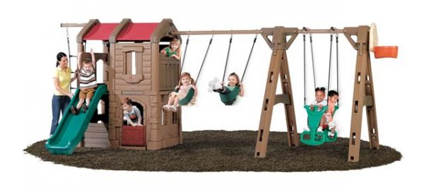
نیرو چیست ؟
نیرو به شکل ساده یا به صورت کشیدن یا هل دادن به اجسام
وارد می شود .
نیرو به دو صورت وجود دارد :
1- نیروی تماسی 2- نیروی غیر تماسی

Slide 4
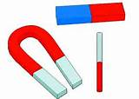
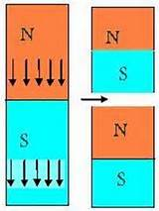
نیروی غیر تماسی مثل آهن ربا :
است . N و S آهن ربا دارای دو قطب

Slide 5
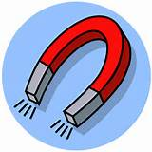


دو سر آهن ربا را به هم نزدیک می کنیم چه اتفاقی می افتد ؟

Slide 6
اگر قطب های هم نام را به هم نزدیک کنیم همدیگر را دفع می کنند .
اگر قطب های ناهم نام را به هم نزدیک کنیم همدیگر را جذب
می کنند .

Slide 7
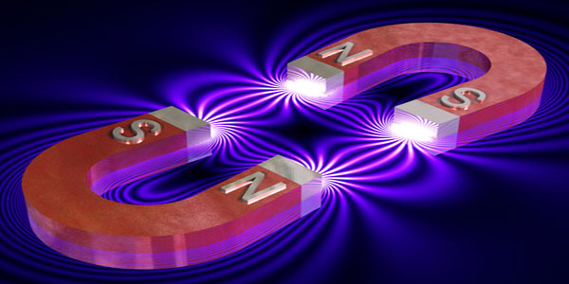
بچه ها ی عزیز دیدید که آهن رباها بدون این که با هم
تماسی داشته باشند به یکدیگر نیرو وارد می کنند .

Slide 8
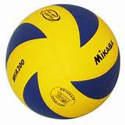
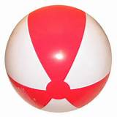
دخترم توپی را بردار و به طرف بالا پرتاب کن .
چه اتفاقی افتاد ؟
چرا توپ بدون این که با آن تماسی داشته باشی به زمین افتاد ؟

Slide 9
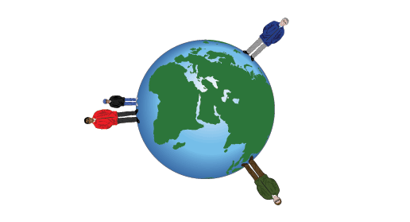
کشش زمین چیست ؟
در نتیجه ی وجود نیروی کشش زمین هر چه بالا می رود به طرف پایین بر می گردد .
همان طور که آهن ربا ها بدون تماس به هم نیرو وارد کرده و هم دیگر را جذب یا دفع می کنند.
کره ی زمین نیز بدون تماس با اجسام به همه چیز نیرو وارد می کند و آن ها را به سمت خود می کشد. به این نیرو کشش زمین می گویند .

Slide 10
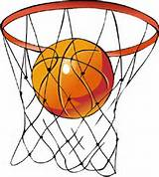
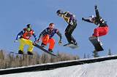
نیروی کشش زمین در بسیاری از کارها به ما کمک می کند .
دخترم چند مورد از این کمک ها را برایم بگو !

Slide 11

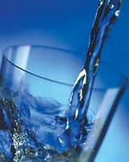
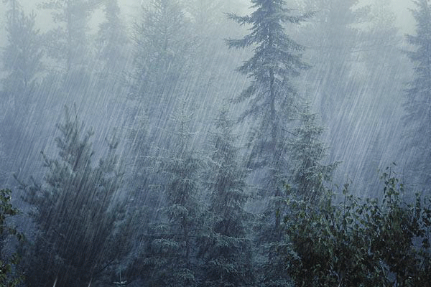

Slide 12

تا حالا فکر کرده اید اگر جاذبه ی زمین نبود چه مشکلاتی بوجودمی آمد ؟

Slide 13
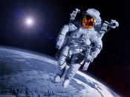
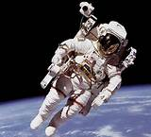
آیا می دانید در فضا جاذبه ی زمین وجود ندارد .
تا حالا فکر کرده اید برای فضانوردانی که به فضا می روند چه اتفاقاتی می افتد ؟

Slide 14
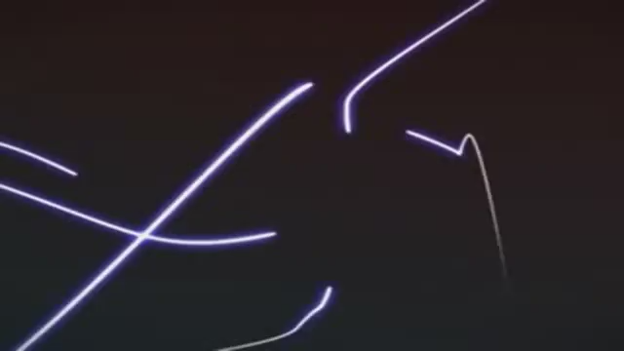
فیلمی از بی وزنی در فضا

Slide 15
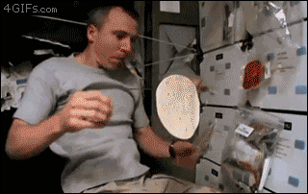

Slide 16
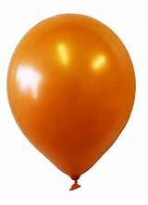
بچه های گلم
هرچه جرم جسم بیشتر باشد مقدار نیرویی که از طرف زمین
به جسم وارد می شود بیشتر است .
اگر یک توپ و باد کنک را باهم به طرف بالا بیاندازیم کدام سریعتر به طرف زمین بر میگردد ؟چرا ؟

Slide 17
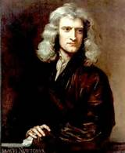
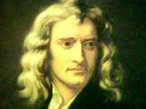
آیا می دانید اولین بار چه کسی نیروی جاذبه ی زمین را کشف کرد ؟!!!
نیوتن

Slide 18

اگر نیرو کافی نباشد
برای انجام دادن برخی از کارها به نیروی کمی نیاز داریم
مثل چی ؟
اما برای بلند کردن یک جعبه ی سنگین نیروی بیشتری لازم است .
به نظر شما برای انجام دادن برخی از کارهایی که نیروی ما کافی نیست چه باید کرد ؟؟!

Slide 19

ما به کمک اهرم می توانیم وسایل سنگین را بلند یا جابه جا کنیم .

Slide 20
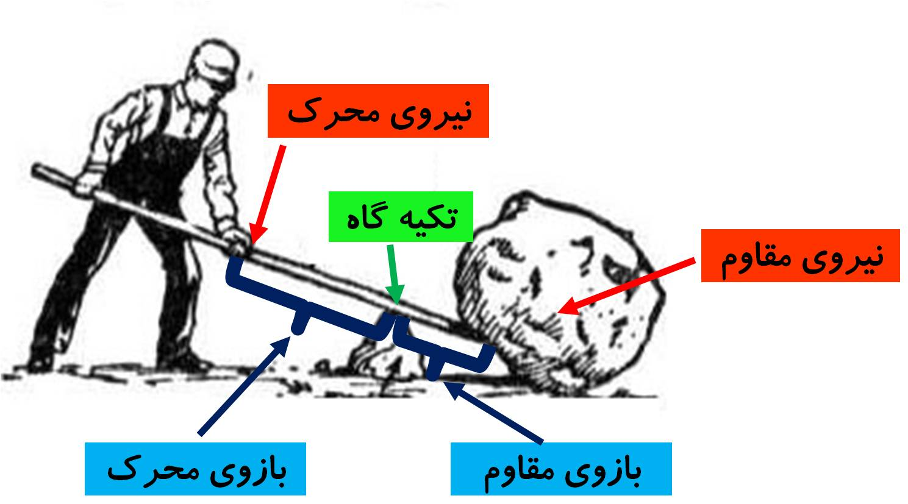
اهرم چیست ؟
میله یا هر وسیله ای که با آن و به کمک تکیه گاه جسمی را
بلند می کنیم .

Slide 21
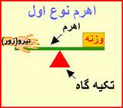
هرچه فاصله ی نیرو تا تکیه گاه بیشتر باشد راحت تر می توانیم جسم را بلند کنیم

Slide 22
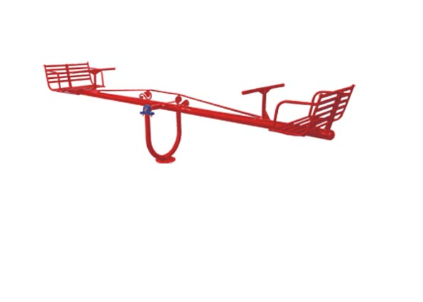
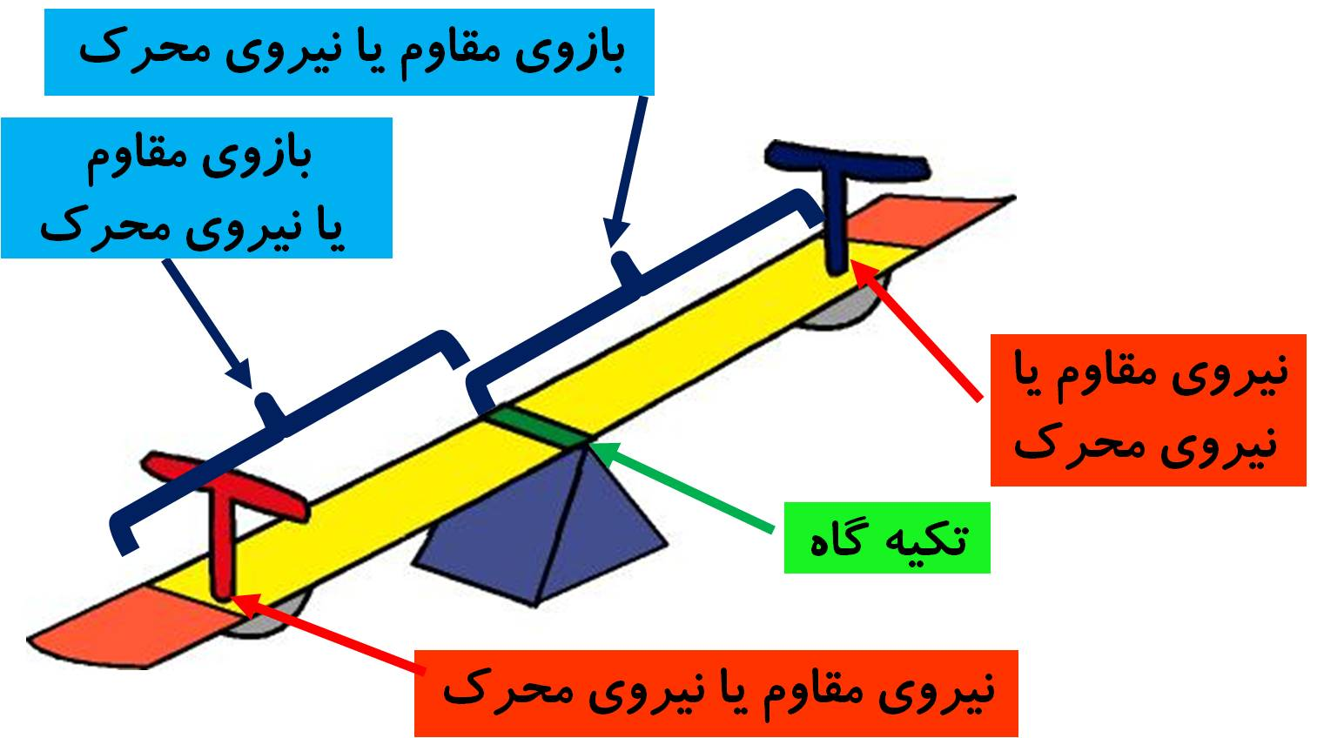
الاکلنگ نیز نوعی اهرم است .

Slide 23



Slide 24



